Slide 1
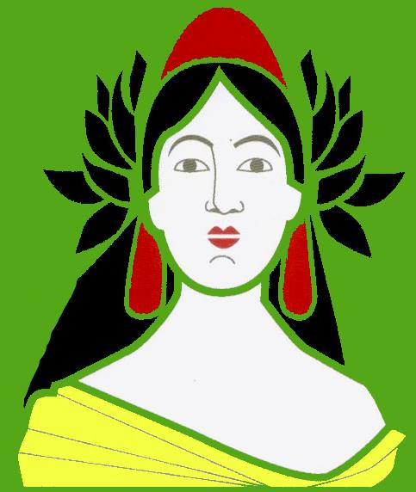
Porque é Feriado em 5 de Outubro?
A IMPLANTAÇÃO DA REPÚBLICA
explicada aos mais pequenos
Apresentação criada por Maria Jesus Sousa (Juca) a partir de imagens disponíveis na internet.

Slide 2
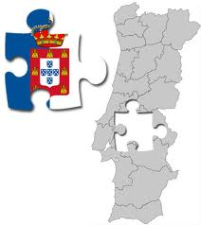
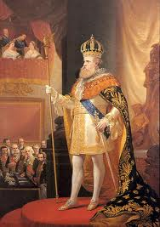
Há muito, muito tempo, mais de cem anos atrás, Portugal era governado por reis e a isso chama-se Monarquia.

Slide 3
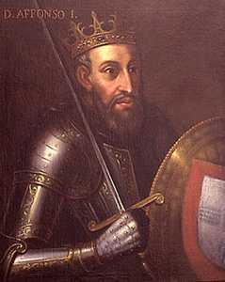
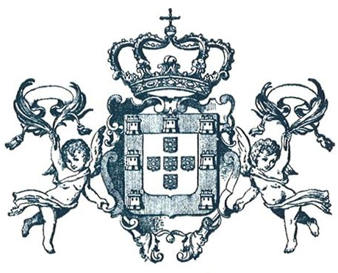
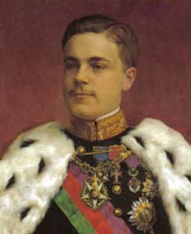
O primeiro Rei de Portugal foi D. Afonso I (conhecido por D. Afonso Henriques) e o último foi D. Manuel II. Em 725 anos (de 1185 a 1919) Portugal teve trinta e quatro Reis.

Slide 4
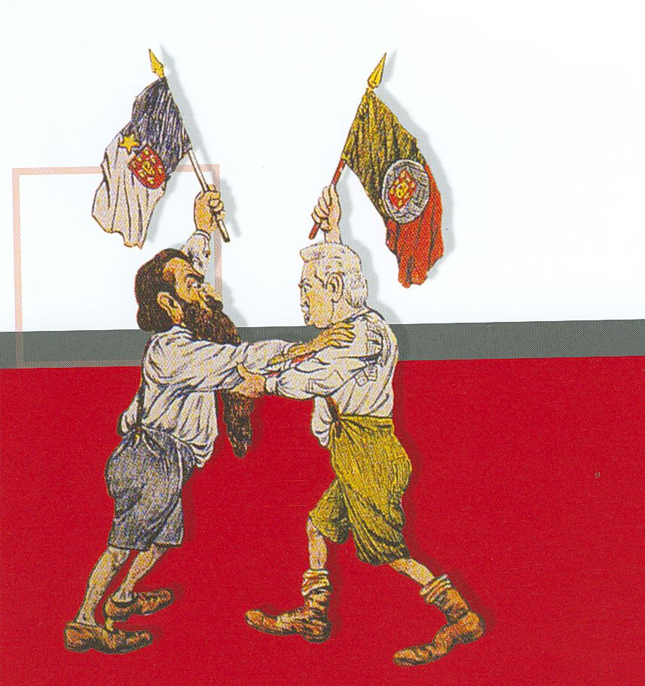
Mas o povo não estava satisfeito com a forma como os Reis governavam e a Monarquia foi ficando cada vez mais fraca. Por outro lado, o Partido Republicano, que defendia a República como governo, ficou mais forte.

Slide 5
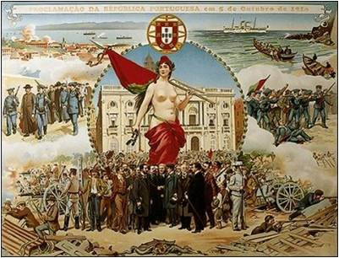
Assim, no dia 5 de Outubro de 1910, há cem anos atrás, os militares revoltaram-se e, com o apoio do povo, venceram as tropas monárquicas. Assim terminou a Monarquia e começou a República, que foi representada com uma figura de mulher.

Slide 6
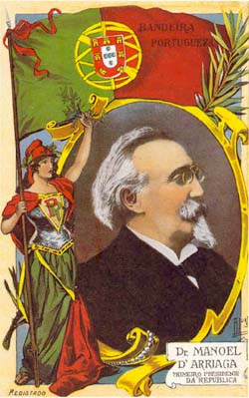
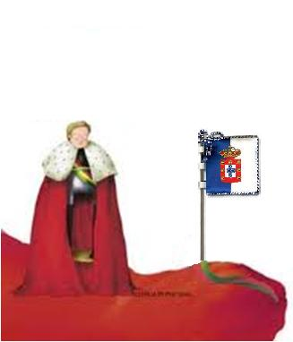
O Rei teve de se ir embora do país e Portugal passou a ser governado pelo primeiro Presidente da República.

Slide 7


















Cem anos passados, já houve dezoito Presidentes da República de Portugal.
Teófilo Braga
Manuel de Arriaga
Bernardino Machado
Sidónio Pais
Canto e Castro
António José de Almeida
Manuel Teixeira Gomes
Mendes Cabeçadas
Gomes da Costa
Óscar Carmona
Craveiro Lopes
Américo Tomás
António de Spínola
Costa Gomes
António Ramalho Eanes
Mário Soares
Jorge Sampaio
Aníbal Cavaco Silva

Slide 8
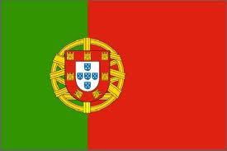
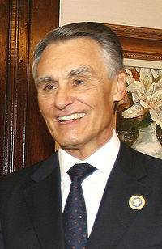
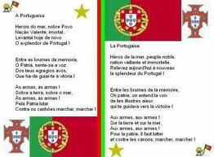

O Presidente da República é um Símbolo Nacional, tal como a Bandeira e o Hino
(para ouvir o hino,
clicar na coluna de som)

Slide 9
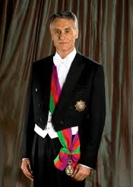
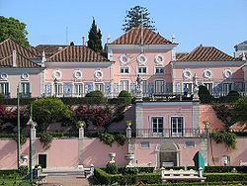
Há muito para descobrir sobre o Presidente da República…
O nosso Presidente da República chama-se Aníbal Cavaco Silva e é o chefe de Estado, ou seja, o seu representante máximo.
Em muitos países, como o nosso, o Presidente da República usa uma faixa presidencial como distintivo do cargo.
É escolhido através de eleições democráticas e o povo vota no Presidente que prefere para representar Portugal.
O mandato do Presidente da República de Portugal
dura 5 anos e, durante esse tempo, ele mora no
Palácio Nacional de Belém, em Lisboa.

Slide 10
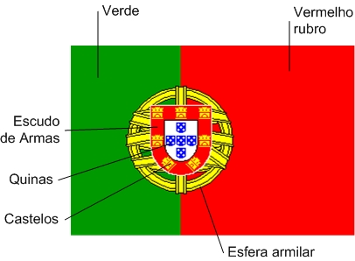
Sobre a bandeira nacional…
Verde: Simboliza as nações que são guiadas pela ciência e a esperança no futuro.
Vermelho rubro: Expressa a luta dos povos pelos grandes ideais de Igualdade, Fraternidade e Liberdade, bem como os sacrifícios do povo português ao longo da sua história.
Esfera armilar: Representa o Universo, a vocação universal dos povo português e os descobrimentos portugueses.
Escudo: Simboliza a afirmação da cultura ocidental no mundo e os seus valores cristãos.
Castelos e Quinas: Expressam as conquistas, vitórias e lendas ligadas à fundação de Portugal.

Slide 11
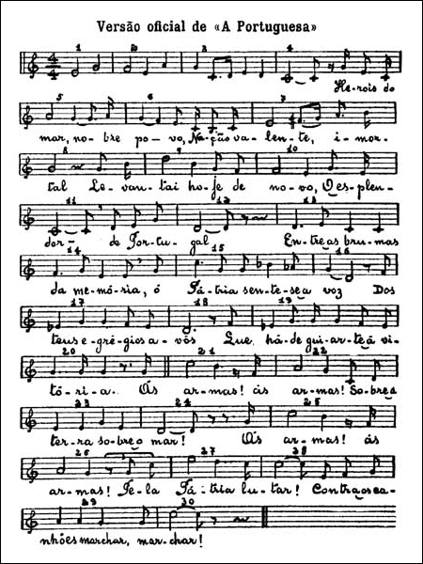
E também sobre o nosso Hino, que se chama “A Portuguesa”
“Heróis do mar, nobre povo,
Nação valente, imortal,
Levantai hoje de novo
O esplendor de Portugal!
Entre as brumas da memória,
Ó Pátria, sente-se a voz
Dos teus egrégios avós,
Que há-de guiar-te à vitória!
Às armas, às armas!
Sobre a terra, sobre o mar,
Às armas, às armas!
Pela Pátria lutar
Contra os canhões marchar, marchar!”
Composição:
Alfredo Keil, Henrique Lopes de Mendonça

Slide 12
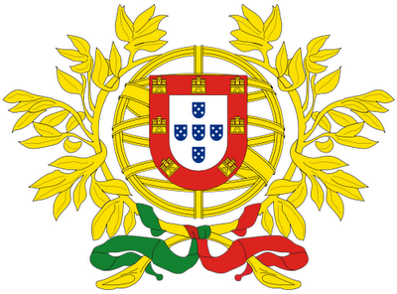
FIM

